Slide 1


KAYSERİ BÜYÜKŞEHİR BELEDİYESİ
2024
DÜKKAN SATIŞ İHALESİ

Slide 2

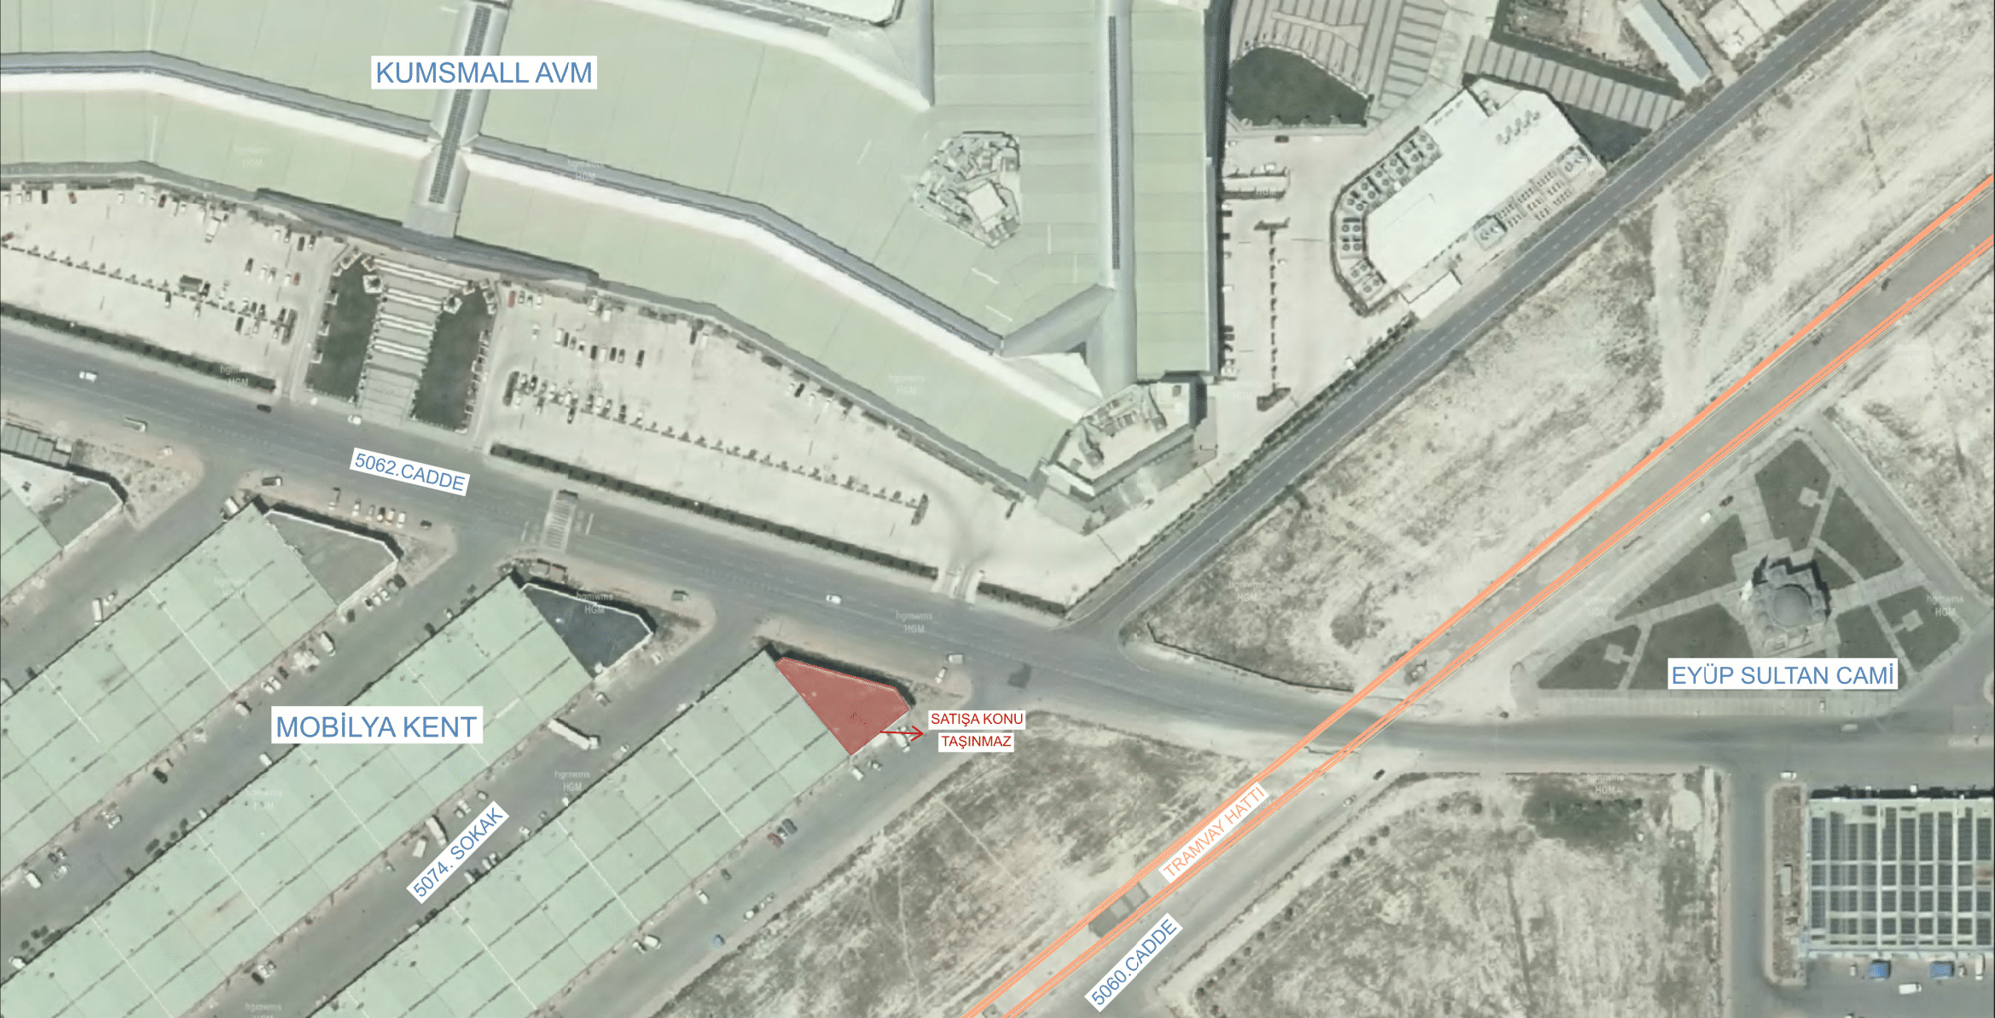
KAYSERİ BÜYÜKŞEHİR BELEDİYESİ
Kocasinan İlçesi, Oymaağaç Mahallesi, Dükkan İhalesi
2024

Slide 3
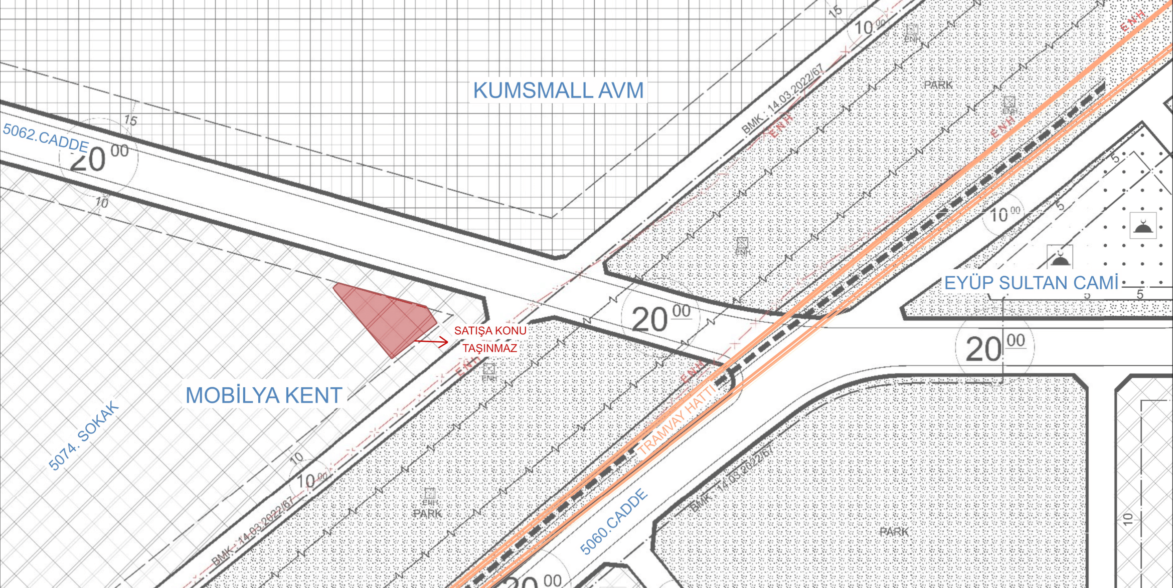
KAYSERİ BÜYÜKŞEHİR BELEDİYESİ
Kocasinan İlçesi, Oymaağaç Mahallesi, Dükkan İhalesi
2024

Slide 4
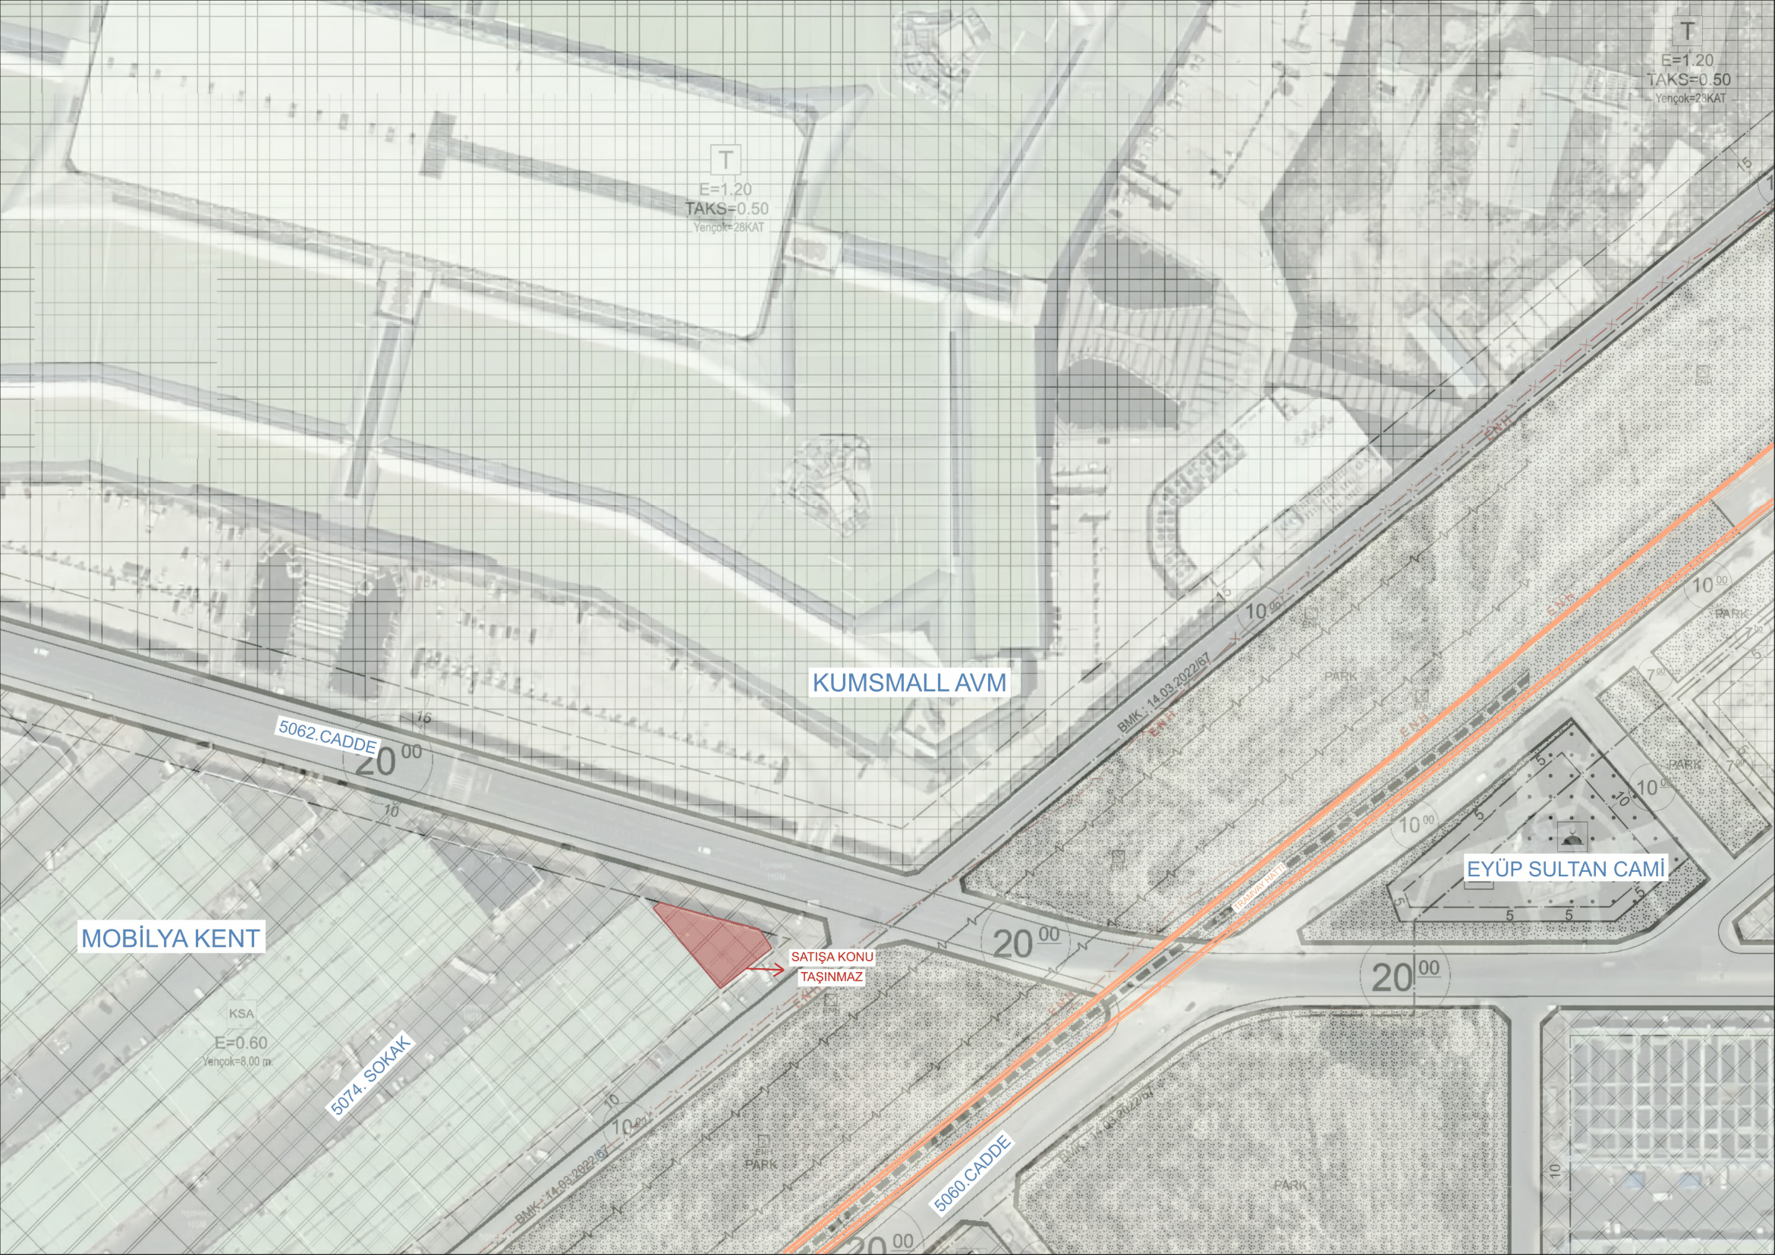
KAYSERİ BÜYÜKŞEHİR BELEDİYESİ
SIRA NO
1
}
KOCASİNAN İLÇESİ
OYMAAĞAÇ MAHALLESİ
5252 ADA 11 PARSEL
11. BLOK
BAĞIMSIZ BÖLÜM NO: 21
BRÜT ALAN : 665m²

Slide 5
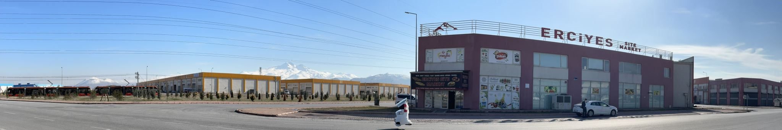

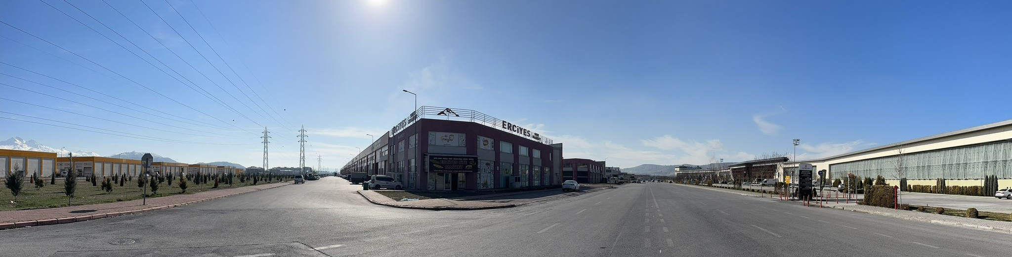
KAYSERİ BÜYÜKŞEHİR BELEDİYESİ
SIRA NO
1

Slide 6
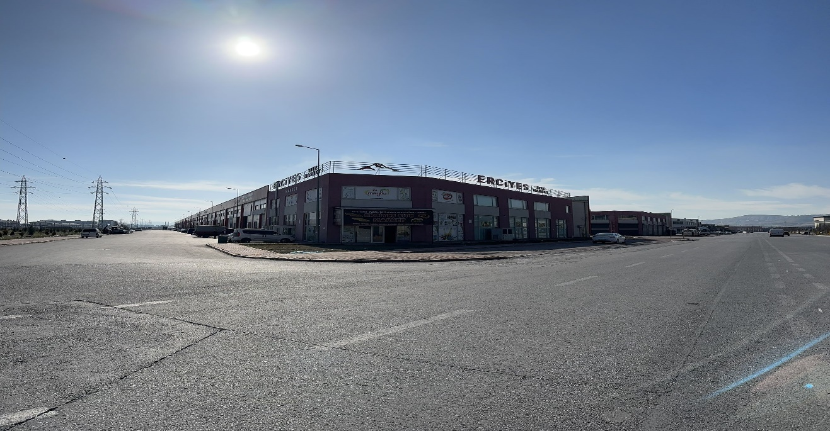
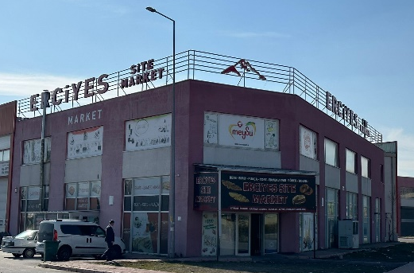
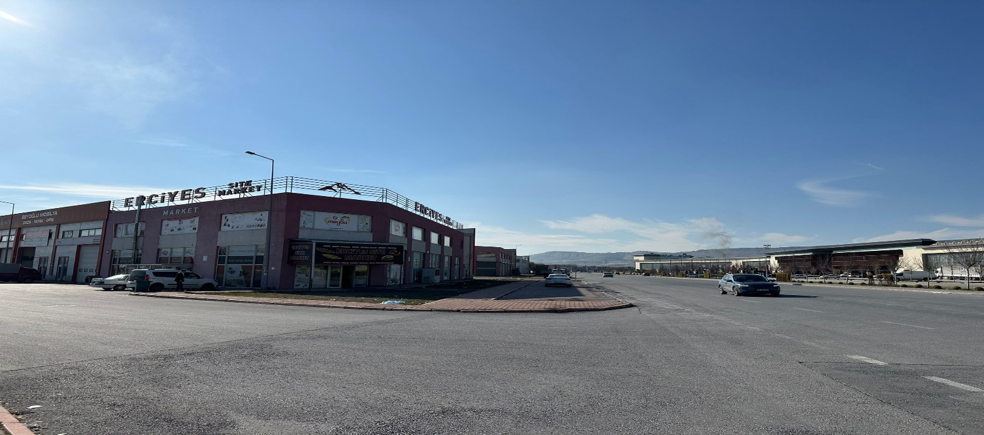
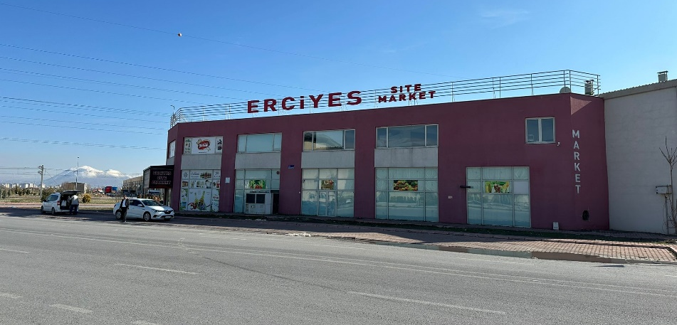
KAYSERİ BÜYÜKŞEHİR BELEDİYESİ
SIRA NO
1

Slide 7
2024

